Slide 1


Evolución Diferencial
Juan Carlos Ceballos & Sophia Upegui
Sistemas Inteligentes
2025-1

Slide 2
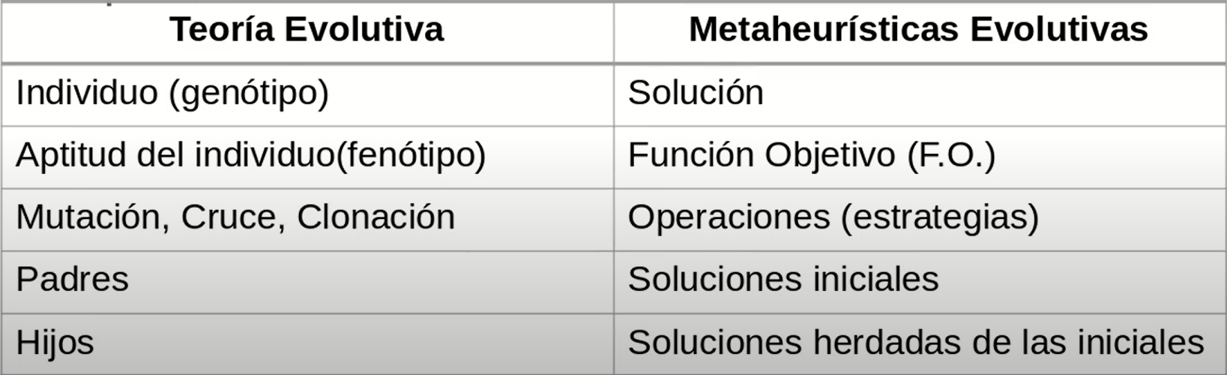
Selección del algoritmo
Inspirado en las teorías de Darwin y Lamark sobre la evolución y la sobrevivencia del más apto
Storn & Price en 1995
Cruce y mutación
Búsqueda poblacional
Adaptado de “Evolucion diferencial” por Hablemos de optimización (2018)

Slide 3

Inicialización
1.
Modelo
2.
Parámetros
3. Población
Definir el modelo del sistema.
Establecer la función de transferencia Gs del sistema a controlar.
D: Dimensión de la solución
  3: Kp, Ki, Kd
N: Tamaño de la población
CR: Tasa de cruce.
  Rango: 0 – 1
F_min: Mínimo valor de factor de escala (min: 0)
F_max: Máximo valor de factor de escala (max: 2)
LB: Límite inferior de búsqueda
UP: Límite superior de búsqueda
Generar una población inicial de N individuos, con valores aleatorios entre los límites LB y UB.
Evaluar la función de costo inicial usando tiempo de asentamiento y el sobreimpulso.
Defino máximo de iteraciones.

Slide 4

Proceso Iterativo
4.
Individuos
5.
Mutación
6.
Cruce
Selección de individuo Xi
Para cada individuo Xi, seleccionar 3 individuos aleatorios distintos con los cuales generar la mutación
  R1, R2, R3
Generar un vector mutado (V)
Se limita V dentro de (LB, UB) para evitar soluciones inválidas
Generar un nuevo individuo (U) tomando parámetros con V y Xi
  Dependiendo del CR
  U tiene que ser diferente de V y de Xi
  Si U tiene valores fuera del rango permitido, se ajustan dentro de (LB, UB)

Slide 5
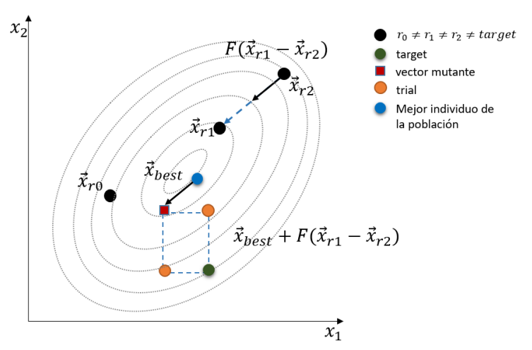
Resultados
7.
Selección
8.
Visualización
Evaluar la función de costo del nuevo candidato.
Función objetivo utilizada para la optimización del PID.
Guardar la mejor solución encontrada.
Simular la respuesta del sistema con el mejor PID.
Imprimir los parámetros óptimos.

Slide 6
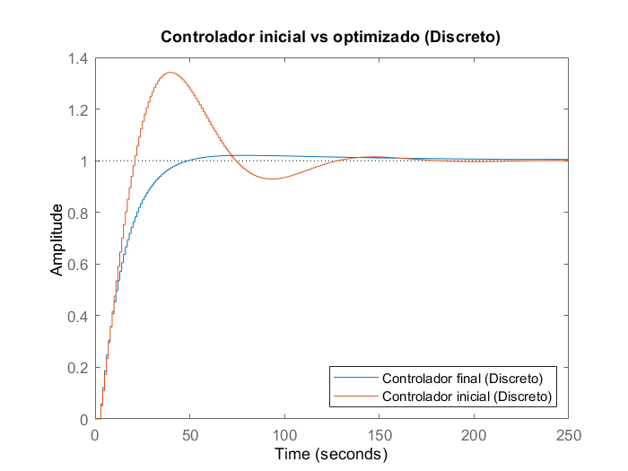
Curva de minimización

Slide 7

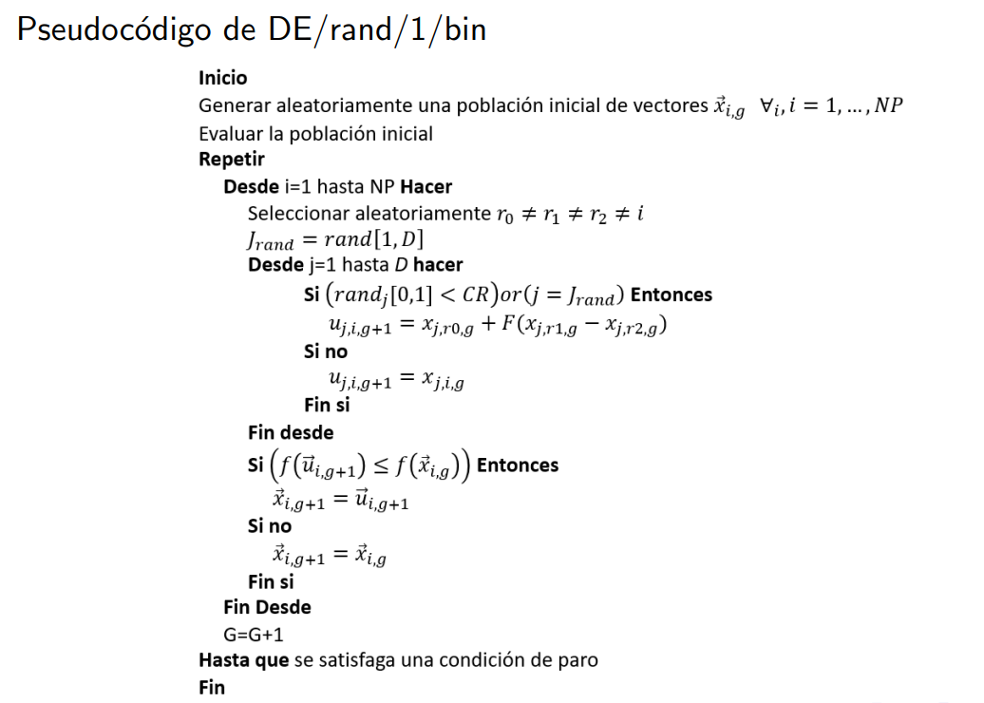
Adaptado de “Cómputo Evolutivo” por Dra. María Guadalupe Martínez (2019), p. 15.

Slide 8
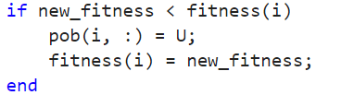

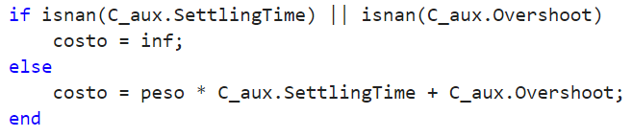
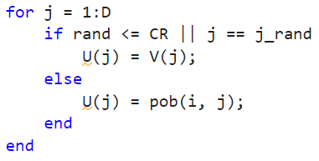
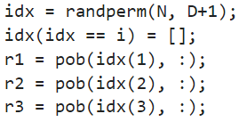
Optimización
Intensificación
Diversificación
Función objetivo
La selección mantiene las mejores soluciones.
Mutación explora nuevas regiones del espacio de búsqueda.
Minimiza tiempo de asentamiento y sobreimpulso en PID.
Probabilidad
Aleatorización
CR decide qué tan diferente será la nueva solución.
Selección aleatoria de individuos para evitar sesgo.
Escapar de mínimos locales
F dinámico permite explorar en caso de estancamiento.

Slide 9

GRACIAS POR SU ATENCIÓN

Slide 10
Referencias
Dik, A. (2024, Abril 17). Algoritmos de optimización de la población: Evolución diferencial (Differential Evolution, DE). MQL5 Community. https://www.mql5.com/es/articles/13781
Novoa-Hernández, P., Corona, C. C., & Pelta, D. A. (2014). Un estudio comparativo sobre evolución diferencial auto-adaptativa en ambientes dinámicos. Universidad de las Ciencias Informáticas. https://www.redalyc.org/journal/3783/378368201005/html/#:~:text=La%20Evoluci%C3%B3n%20Diferencial%20(DE)%20es,en%20la%20poblaci%C3%B3n%20de%20soluciones.
Martínez, M.G. (2019, Febrero 20). Cómputo Evolutivo. Instituto Nacional De Astrofísica, Óptica Y Electrónica, 1–19. https://ccc.inaoep.mx/~a.morales/EC/pdf/ClaseED.pdf

